Slide 1
Понятие о проценте

Slide 2
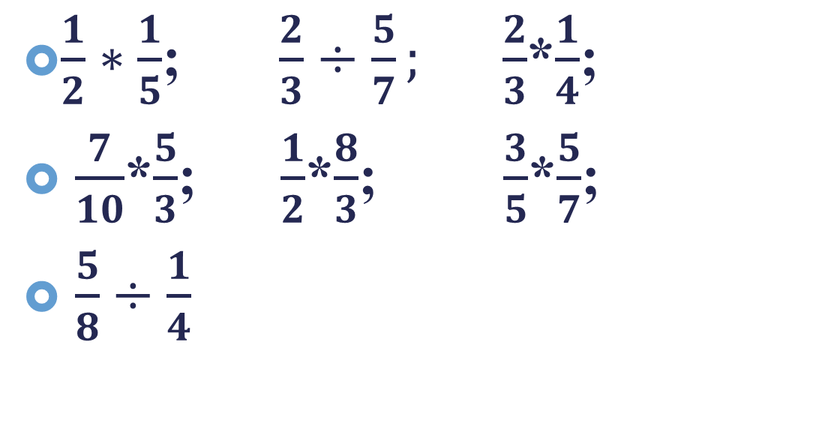
Устный счет
$\frac{1}{2}∗\frac{1}{5}$; $\frac{2}{3}÷\frac{5}{7};$ $\frac{2}{3}$*$\frac{1}{4}$;
$\frac{7}{10}$*$\frac{5}{3}$; $\frac{1}{2}$*$\frac{8}{3}$; $\frac{3}{5}$*$\frac{5}{7}$;
$\frac{5}{8}÷\frac{1}{4}$

Slide 3
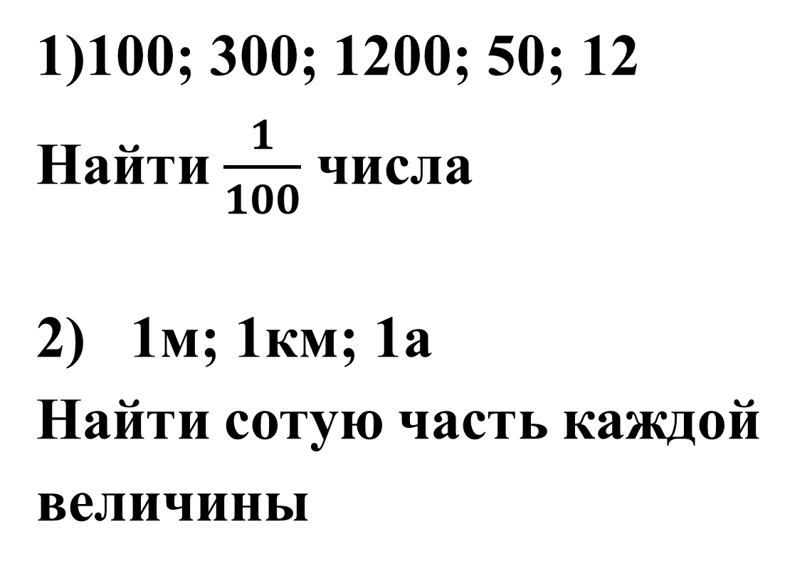
100; 300; 1200; 50; 12
Найти $\frac{1}{100}$ числа
2) 1м; 1км; 1а
Найти сотую часть каждой величины

Slide 4
